Slide 1

صحة الفم والأسنان
الفئة المستهدفة :
بنين بنات
المرحلة :
الابتدائية
تاريخ اخر تحديث
22/1/2026

Slide 2
تعريف صحة الفم والأسنان.
العلاقة بين سلامة الفم والأسنان وسلامة الجسد.
مكونات السن.
طبقات السن.
أنواع الأسنان.
وظائف الأسنان.
أكثر أمراض الفم والأسنان شيوعاً:
التهاب اللثة.
تسوس الأسنان.
الوقاية من تسوس الأسنان.
محتوى المادة التوعوية:
مقدمة
المصادر

Slide 3
مقدمة

Slide 4
مبادرة صحة الفم والأسنان
سعت هيئة الصحة العامة متمثلة بالصحة المدرسية وبالإدارة العامة لطب الأسنان في وزارة الصحة بإقامة مبادرة صحة الفم والأسنان
​​​​​​​وهي مبادرة تتضمن جوانب توعوية، وتطبيقات وقائية، وإجراءات علاجية في مجال طب الأسنان موجهة لطلبة المرحلة الابتدائية بالمدارس.

Slide 5

تعد صحة الفم والأسنان جزء لا يتجزأ من صحة الجسم، ويعد تسوس الأسنان من أكثر أمراض الفم
شيوعاً بين طلبة المدارس ويمثل مشكلة صحية مجتمعية ذات آثار نفسية واقتصادية واجتماعية،
ويمكن الوقاية منها بشكل كبير وبكلفة قليلة.

Slide 6

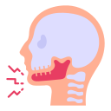


تعريف صحة الفم والأسنان
صحة الفم والأسنان تعني السلامة من:
الأمراض واضطرابات الفم واللثة الأخرى
تسوس وفقدان الأسنان
أمراض اللثة
آلام الفم والوجه

Slide 7



مكونات السن :
التاج
الجذر

Slide 8
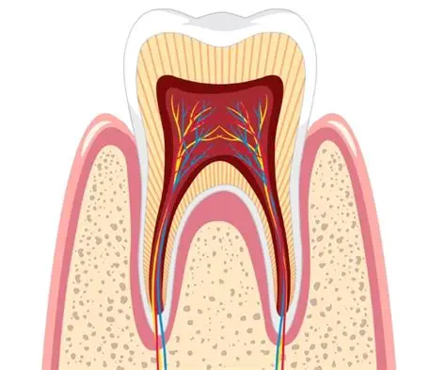
طبقات السن :
المينا
العاج
هي الطبقة الخارجية البيضاء التي تغطي تاج السن وهي أكثر أجزاء الجسم صلابة وتحتوي على معدلات عالية من الكالسيوم.
وهو الطبقة التي توجد تحت المينا وتشكل جسم السن وهي أقل صلابة من المينا وتحتوي على مستوى أقل من الكالسيوم.
اللب
وهو نسيج رقيق يوجد في وسط السن ويحتوي على الأعصاب والأوعية الدموية.

Slide 9
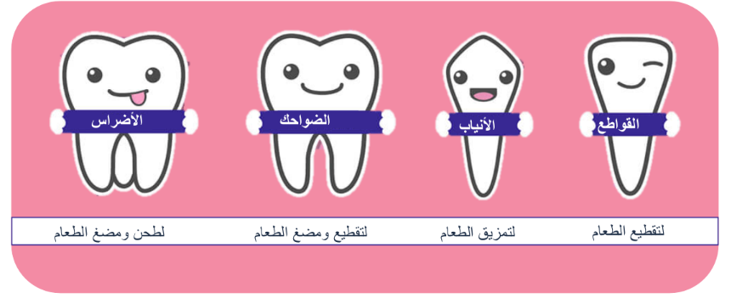
أنواع الأسنان:

Slide 10



أهمية المحافظة على صحة الفم والأسنان
الأسنان واللثة السليمة والشفاه تعطي الإنسان مظهراً جميلاً
تساهم الأسنان واللسان
وأنسجة الفم النطق السليم
تساعد الأسنان في عملية الهضم من خلال تقطيع ومضغ الطعام

Slide 11
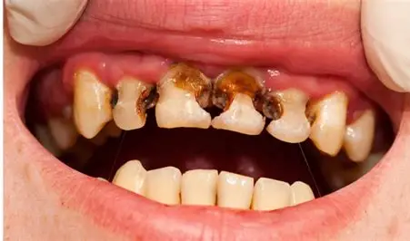
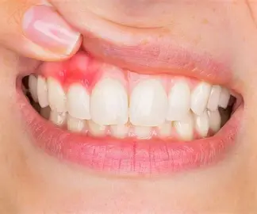
أمراض الفم الأكثر شيوعًا:
تسوس الأسنان
التهاب اللثة

Slide 12




التهاب اللثة:
ما هو التهاب اللثة؟
هو انتفاخ واحمرار في اللثة قد يؤدي إلى سقوط الأسنان إذا لم تتم معالجته.
الرائحة الكريهة للفم
نزيف اللثة خاصة عند تفريش الأسنان
تورم جانب اللثة العلوي مع ألم
بسيط
تغير لون اللثة الوردي
إلى الأحمر

Slide 13
تسوس الأسنان:
هو حدوث ثقوب أو نخر أو تجويف في السن السليم ليتحول إلى سن متسوس.
يبدأ التسوس كبقعة بيضاء صغيرة على سطح السن ومع استمرار النخر يتحول لونه إلى اللون البني أو الأسود، وعندما يصل التسوس لمرحلة متقدمة يبدأ الشعور بالألم.

Slide 14





كيف يحدث تسوس الأسنان؟
تسوس
مع مرور الوقت
سكريات
بكتيريا
سن مهمل
تقوم البكتيريا الموجودة في الفم بهضم السكريات وإنتاج أحماض، مع مرور الوقت وإهمال تنظيف الأسنان تؤدي هذه الأحماض إلى حدوث التسوس.

Slide 15
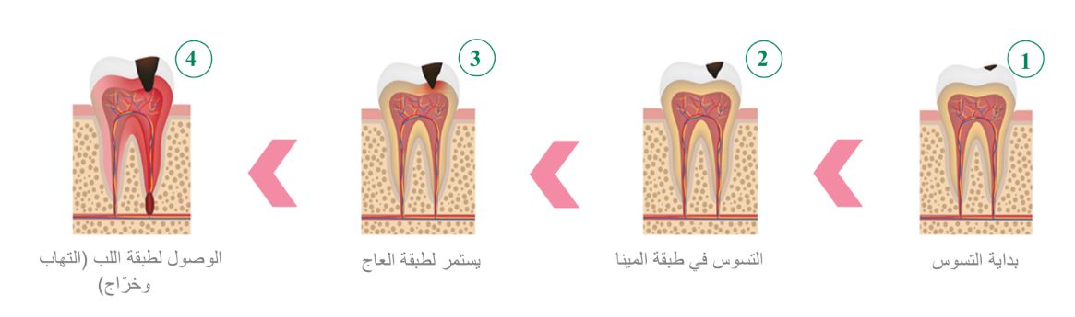
مراحل تسوس الأسنان:

Slide 16



مضاعفات تسوس الأسنان:
بعد الإصابة بتسوس الأسنان تحدث عدّة مضاعفات مثل:
تورم الوجه
الألم الشديد في السن
الرائحة الكريهة
هذه المضاعفات قد تؤدي إلى التالي:
الامتناع عن تناول الطعام خوفاً من الألم.
الغياب من المدرسة بسبب الألم.
العزلة الاجتماعية بسبب رائحة الفم الكريهة أو مظهر الأسنان المتسوسة.

Slide 17

الوقاية من تسوس الأسنان:
قم بتفريش أسنانك مرتين يومياً صباحاً ومساءً باستخدام الفرشاة الناعمة والمعجون المحتوي على الفلورايد.
استخدم خيط تنظيف الأسنان مرة يومياً على الأقل.
قم بزيارة طبيب الأسنان مرة كل ستة أشهر على الأقل أو حسب ما يقرره لك طبيب الأسنان.

Slide 18
الوقاية من تسوس الأسنان:
تناول المأكولات العالية بالألياف لتقوية أنسجة اللثة مثل: التفاح والجزر والخبز الأسمر.
امضغ طعامك جيداً؛ لأن عملية المضغ تزيد إفراز اللعاب المحتوي على المعادن اللازمة لتقوية الاسنان.
تناول طعام متنوع يشمل جميع العناصر الغذائية من فاكهة وخضراوات وبروتينات وبقوليات.

Slide 19

طريقة التفريش الصحيحة للأسنان:
(فيديو)

Slide 20
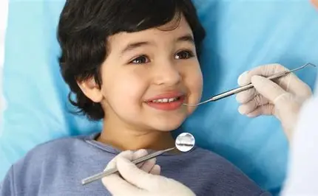
أنشطة اضافية

Slide 21

كم عدد طبقات السن ؟

Slide 22

كم عدد طبقات السن ؟

Slide 23
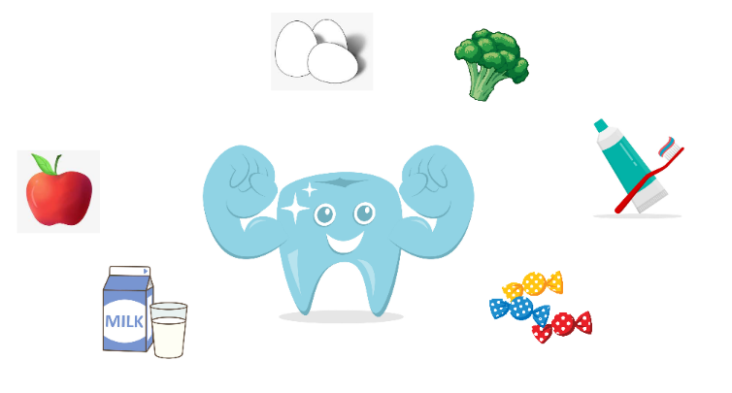
ما الذي يجعل اسنانك قوية؟

Slide 24
ما الذي يجعل اسنانك قوية؟

Slide 25

حدد السلوكيات الخاطئة والسلوكيات الصحيحة المتعلقة بصحة الفم والأسنان ؟

Slide 26

حدد السلوكيات الخاطئة والسلوكيات الصحيحة المتعلقة بصحة الفم والأسنان ؟

Slide 27
المصادر:
https://www.moh.gov.sa/Ministry/Projects/tooth-decay/Pages/default.aspx
https://www.moh.gov.sa/awarenessplateform/OralHealth/Pages/OralAndDentalHealth.aspx
https://www.moh.gov.sa/Ministry/MediaCenter/News/Pages/news-2017-12-28-001.aspx
https://www.moh.gov.sa/awarenessplateform/OralHealth/Pages/default.aspx

Slide 28
شكرا لحسن استماعكم

